Slide 1
Block D — 센서
M12 Camera · M13 2D LiDAR · M14 IMU · M15 운영/QoS
Gazebo 센서를 생성하고 ROS topic, frame_id, /clock, update rate를 관리한다.
실제 실행 결과 캡처 포함 · 한국어 작성 · 최소 글꼴 크기 10pt

Slide 2
Block D — 센서
만들어진 파일
이 Block에서 실제로 만든 핵심 파일
• agv_gazebo/models/agv/model.sdf
• agv_gazebo/config/bridge.yaml
• agv_sensors/agv_sensors/lidar_processor.py
• agv_sensors/agv_sensors/imu_monitor.py
• agv_bringup/config/sensors.yaml
모듈별 만드는 방법과 상세 확인 기준은 이 폴더의 Mxx/README.md에 정리되어 있습니다.
ROS 2 + Gazebo AGV 실습 · 모든 텍스트 최소 10pt

Slide 3
Block D — 센서
초심자 파일 제작 실습 1/1
LiDAR 처리 노드 만들기 (.py)
실제 파일: agv_ws/src/agv_sensors/agv_sensors/lidar_processor.py
처음 만들 때: ros2 pkg create --build-type ament_python agv_sensors --dependencies rclpy sensor_msgs std_msgs
half_angle = radians(get_parameter('front_half_angle_deg').value)
front_ranges = [distance for index, distance in enumerate(scan.ranges)
if abs(scan.angle_min + index * scan.angle_increment) <= half_angle
and math.isfinite(distance)]
result = Float32(data=min(front_ranges) if front_ranges else float('inf'))
publisher.publish(result) # /obstacle_distance
만드는 순서
• 1. LaserScan을 SensorDataQoS로 구독해 센서 publisher와 QoS를 맞춥니다.
• 2. angle_min + index × angle_increment로 각 sample 방향을 계산합니다.
• 3. 전방 ±15°의 유한 range 중 최솟값을 Float32로 publish합니다.
실행하면 이렇게 됩니다
전방 장애물이 0.48 m면 /obstacle_distance는 약 0.48, 측정값이 없으면 inf가 됩니다.
ROS 2 + Gazebo AGV 실습 · 모든 텍스트 최소 10pt

Slide 4
Block D — 센서
명령어 실행 순서
권장 실행 순서
ros2 launch agv_bringup agv_sim.launch.py rviz:=false
# 새 터미널
ros2 topic hz /scan
ros2 topic echo /imu/data --once
ros2 run agv_sensors lidar_processor
ros2 topic echo /obstacle_distance
ros2 run rqt_image_view rqt_image_view
명령은 Block README의 순서와 동일합니다. 새 터미널에서도 ROS와 workspace를 source해야 합니다.
ROS 2 + Gazebo AGV 실습 · 모든 텍스트 최소 10pt

Slide 5
Block D — 센서
명령어 동작과 설정 포인트
이 명령이 실제로 하는 일
• SDF sensor의 update_rate·range·FOV가 Gazebo 원본 데이터를 만들고, bridge가 ROS 메시지로 변환한다.
• ros2 topic hz는 내용 대신 도착 주기를 측정한다. 현재 LiDAR 10 Hz, camera 15 Hz, IMU 100 Hz이다.
• front_half_angle_deg는 LiDAR processor가 장애물을 검사할 전방 반각을 정한다.
수치·토픽·방향을 바꿀 때는 해당 Block의 Mxx README에서 구현 파일과 기대 결과를 함께 확인합니다.
ROS 2 + Gazebo AGV 실습 · 모든 텍스트 최소 10pt

Slide 6
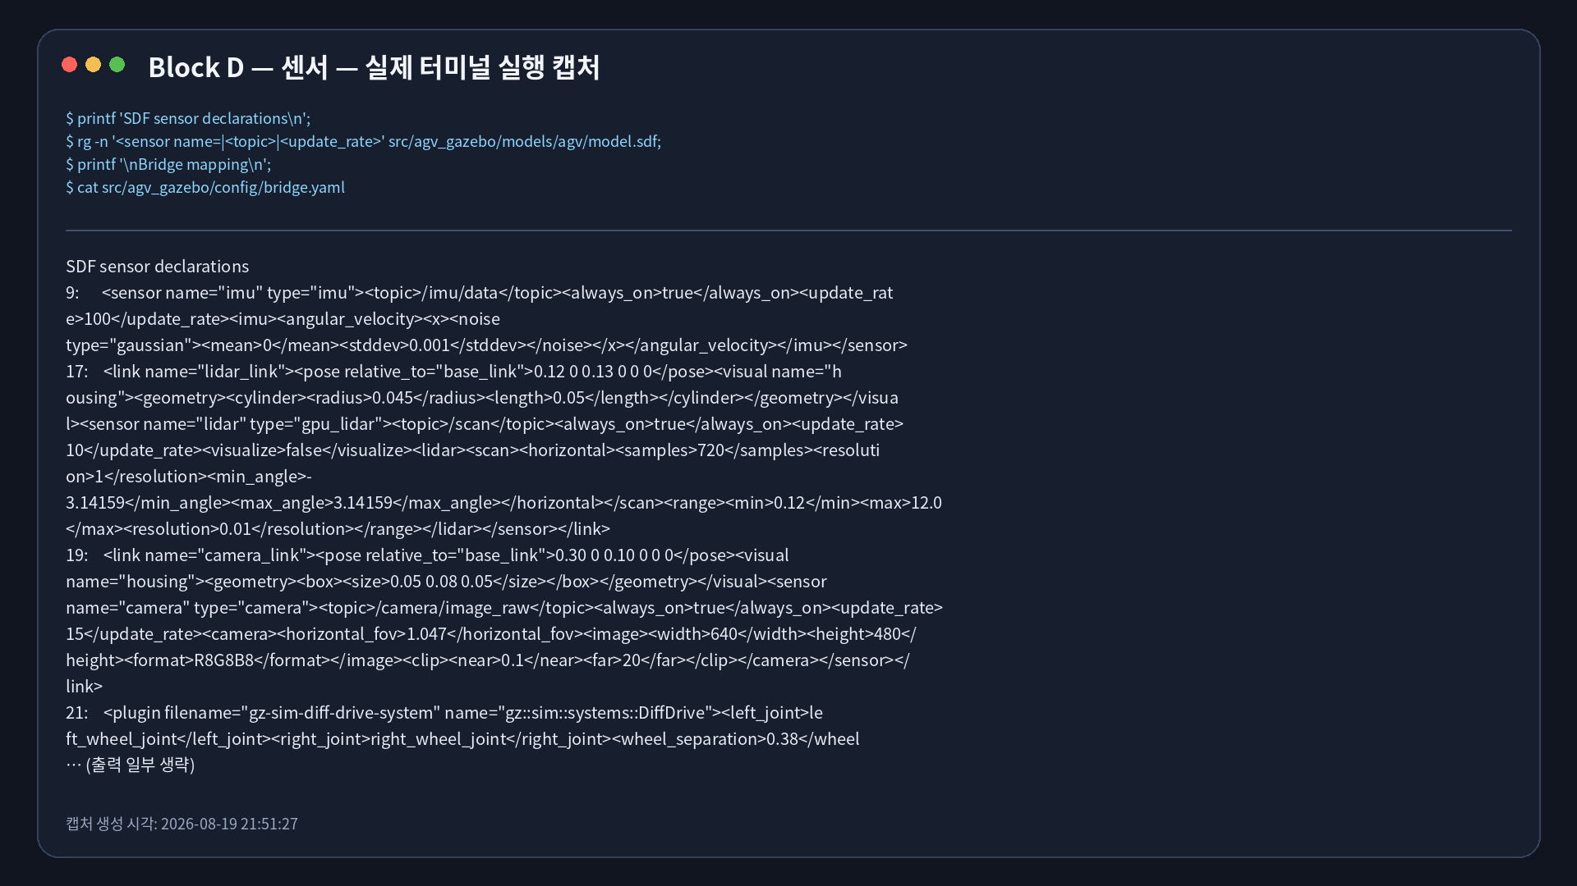
Block D — 센서
실제 실행 결과
ROS 2 + Gazebo AGV 실습 · 모든 텍스트 최소 10pt

Slide 7
Block D — 센서
확인 기준과 다음 단계
통과 기준
• SDF에 camera·lidar·imu sensor와 topic/update_rate가, bridge YAML에 ROS 메시지 타입과 방향이 함께 있어야 한다. 실행 중에는 topic hz와 header.frame_id를 반드시 확인한다.
• 문제가 생기면 README의 '확인' 명령부터 다시 실행하고, 첫 오류 메시지를 기준으로 수정합니다.
ROS 2 + Gazebo AGV 실습 · 모든 텍스트 최소 10pt

